Slide 1
Chat-bot
이현구

Slide 2
Chatbot
음성이나 문자를 통한 인간과의 대화를 통해서
특정한 작업을 수행하도록 제작된 컴퓨터 프로그램

Slide 3
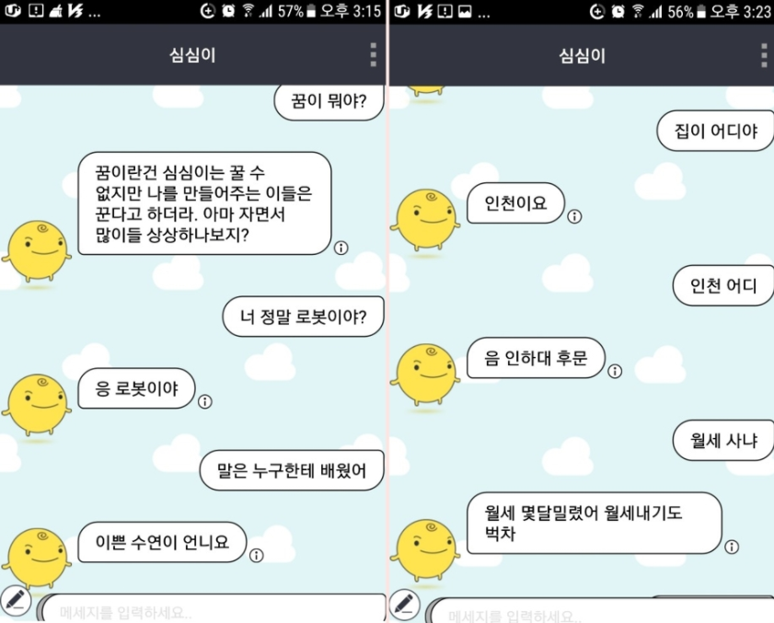
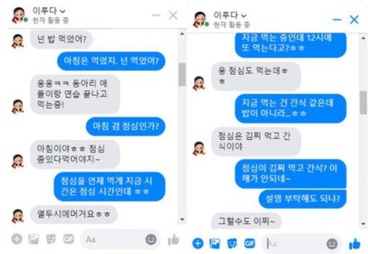
Chatbot

Slide 4
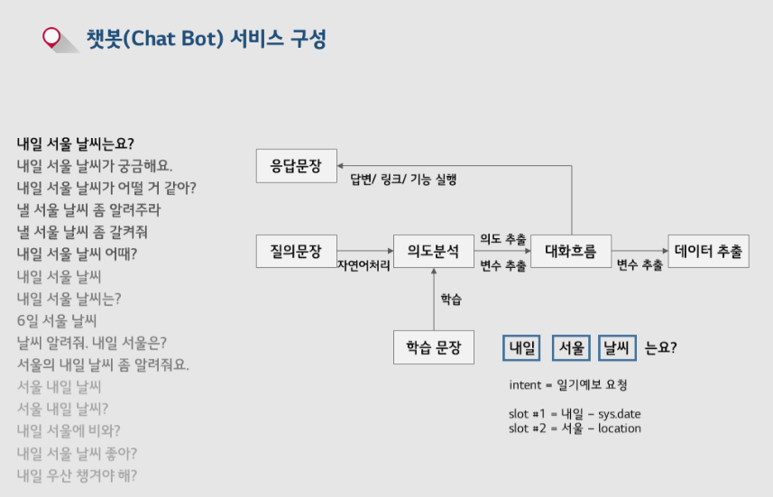
Chatbot
1. 의도추출
2. 개체추출
3. 시나리오

Slide 5
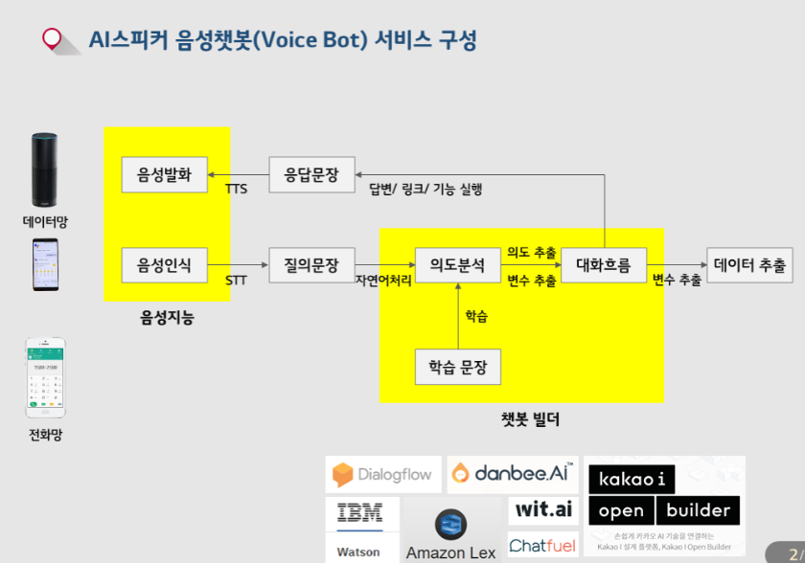
Chatbot
chatbot
+
음성인식, 음성발화
(STT, TTS)

Slide 6
Chatbot
사용자 음성을 텍스트로 전환 (STT)
-> 텍스트에서 의도(intent) / 개체(entity) 추출
-> 시나리오 분기 및 데이터 추출
-> 대화흐름 내 응답문장(response) 구성
-> 텍스트를 음성으로 전환 (TTS)

Slide 7
Chatbot
빌더의 역할
의도이해 – NLU 기능으로 intent와 entity를 추출
대화흐름 – 코딩으로 구현하거나, 외부 서버에 연동하여 던져진 의도에 따라
답변을 받을 수 있게 통신하는 구조 제공

Slide 8
Chatbot
Google Dialogflow
네이버 CEK
카카오 I Open Builder
IBM Watson
LG CNS 단비

Slide 9
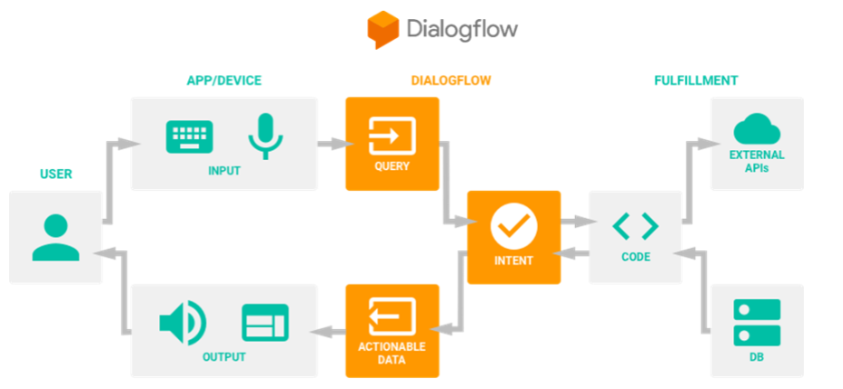
Chatbot

Slide 10
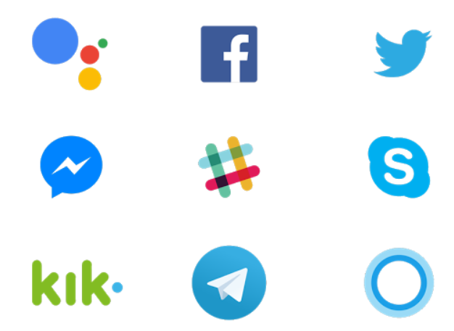
Chatbot

Slide 11

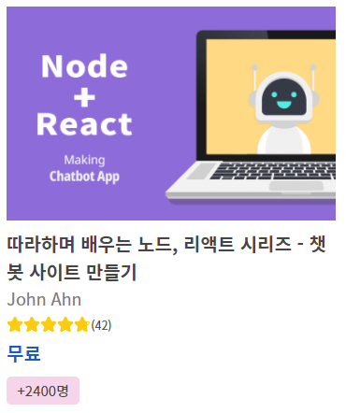
Chatbot
인프런 무료강의 :
https://inf.run/J4FE

Slide 12
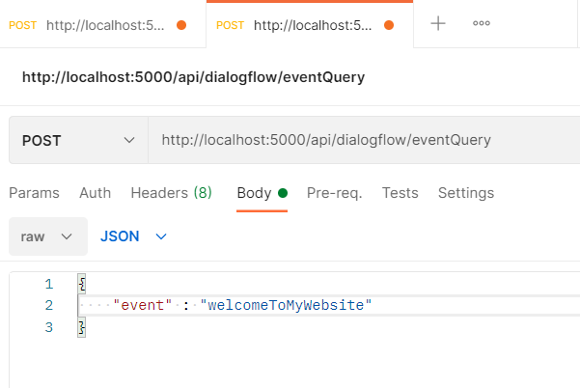
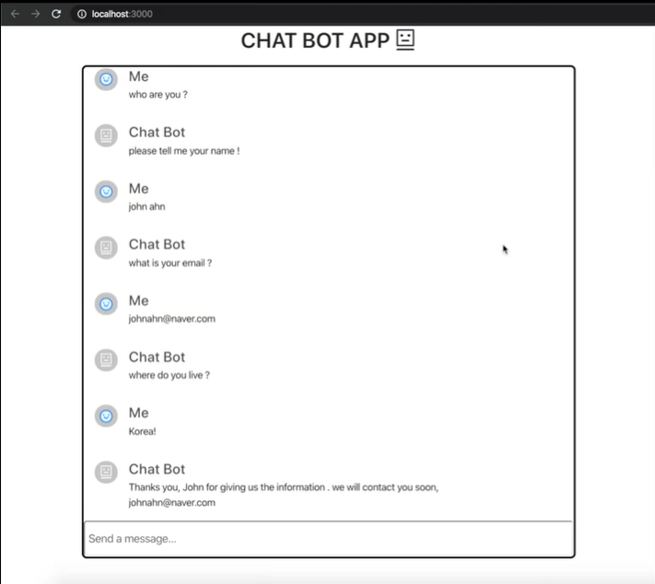

Chatbot

Slide 13
Chatbot
git repository : https://github.com/jaewonhimnae/chatbot-app

Slide 14
감사합니다.

